Slide 1
5. Kemiaa ympäristöstössämme
Vesi ja vesiliuokset
Ilma ja ilmakehä
Kallio- ja maaperä

Slide 2
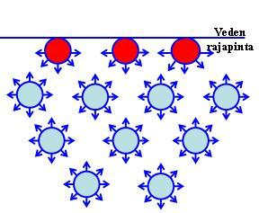
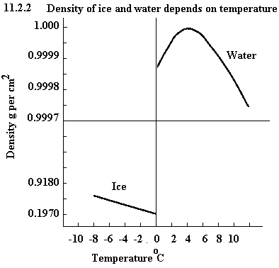
5.1 Vesi ja vesiliuokset
Suuri pintajännitys
Pinnan alla olevat molekyylit vetävät pinnalla olevia molekyylejä vetysidoksin voimakkaammin kuin ilmassa olevat molekyylit
Nesteen tiheys suurempi kuin kiinteän
Jäässä vetysidokset sitovat vesimolekyylit säännölliseksi kiteeksi
Sulamisessa osa vetysidoksista katkeaa ja rakenne ”romahtaa”, molekyylit pakkautuvat siis tiheämmin
Tiheys suurin +4ºC lämpötilassa, sen jälkeen tiheys pienenee, koska lämmitys katkoo niin paljon vetysidoksia, että molekyylit pääsevät kauemmaksi toisistaan

Slide 3
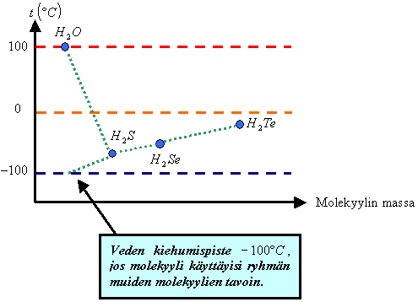
Vesi ja vesiliuokset
Korkea kiehumispiste
- Molekyylien välisten vetysidosten vuoksi veden kiehumispiste paljon korkeampi kuin monilla muilla vastaavan kokoisilla molekyyleillä

Slide 4
Vesi ja vesiliuokset
Hyvä liuotin
Vesi on poolinen aine → liuottaa poolisia aineita ja useimpia ioniyhdisteitä
Pienet pooliset molekyylit (esim. NH₃, HCl, etanoli CH₃CH₂OH) liukenevat hyvin veteen
Poolittoman hiiliketjun kasvaessa liukoisuus veteen heikkenee, esim. pentanoli (CH₃CH₂CH₂CH₂CH₂OH) huonosti
Veteen liukenee vähän myös pieniä poolittomia molekyylejä, esim. O₂ ja CO₂

Slide 5
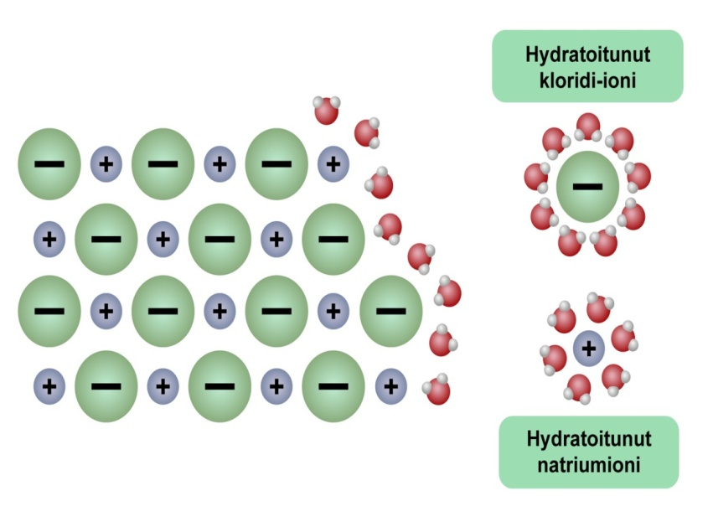
Vesi ja vesiliuokset
Suolan liukenemisessa veteen (hydratoitumisessa) veden (+)-päät ympäröivät negatiiviset ionit ja (-)-päät positiiviset ionit, syntyy ioni-dipolisidoksia.
Liuenneita ioneja sanotaan akvaioneiksi (hydraateiksi)
esim. NaCl (s) → Na⁺(aq) + Cl⁻(aq)
Jotkut suolat ovat veteen niukkaliukoisia, ionisidokset niin vahvoja ja syntyvät ioni-dipolisidokset niin heikkoja, että ionit eivät irtoa toisistaan.

Slide 6
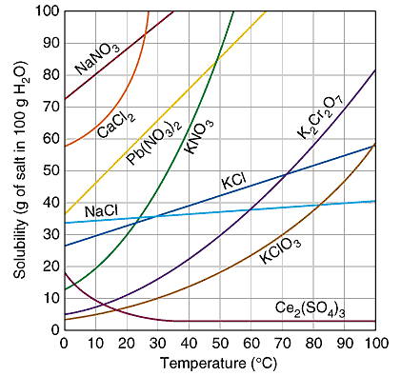
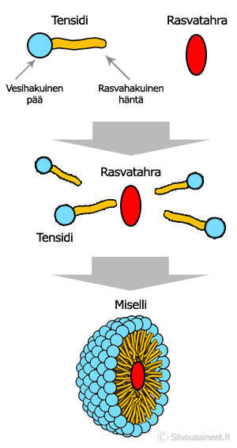
Vesi ja vesiliuokset
Kiinteän aineen liukoisuus yleensä kasvaa, kun lämpötila nousee
Kaasujen liukoisuus yleensä pienenee lämpötilan noustessa
Tensidit ovat pesuaineen peseviä aineita
Hydrofobinen pää (pooliton) uppoutuu likaan tai rasvaan
Hydrofiilinen pää (poolinen) jää veteen

Slide 7
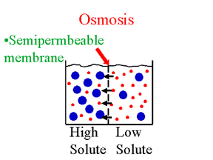
Vesi ja vesiliuokset
Osmoosi: liuotin (vesi) virtaa puoliläpäisevän kalvon (esim. solukalvo) läpi laimeammasta liuoksesta väkevämpään liuokseen

Slide 8
5.2 Ilma ja ilmakehä
Ilmakehä: maata ympäröivä kaasukerros, joka suojelee maata avaruuden säteilyltä ja pitää lämpötilan sopivana
Typpeä noin 78%, happea noin 21% ja noin 1% muita (argon, hiilidioksidi, muita jalokaasuja) (MAOL s.154)
Typpi, jalokaasut ja hiilidioksidi eivät juuri reagoi ilmakehän olosuhteissa
Ylöspäin mentäessä ilman tiheys pienenee, mutta osuudet pysyvät lähes ennallaan, paitsi ylimmissä kerroksissa on enimmäkseen heliumia ja vetyä

Slide 9
Ilma ja ilmakehä
Ilman saastuminen: Ilmassa on saasteita niin paljon, että niistä on haittaa ihmisille, ympäristölle ja materiaaleille
Haitallisia aineita alailmakehässä: pienhiukkaset, otsoni, typen oksidit, rikkidioksidi, bentseeni, hiilimonoksidi, raskasmetallit
Liian suuret typpiyhdisteiden määrät voivat aiheuttaa rehevöitymistä
Typen oksidit ja rikkidioksidi aiheuttavat happamia sateita ja aiheuttavat maaperän ja vesistöjen happamoitumista

Slide 10
5.3 Kallio- ja maaperä
Maaperä: pinnalla oleva irtomaakerros (kivennäismaalajit, eloperäiset maalajit)
Kallioperä: Yhtenäistä kiinteää kiviainesta
Eri kivilajit muodostuvat eri mineraaleista eli kiteisessä muodossa olevista yhdisteistä
Mineraalit luokitellaan niiden käytön perusteella kivimineraaleihin, malmimineraaleihin, teollisuusmineraaleihin ja korukiviin

Slide 11
Kallio- ja maaperä
Kivimineraalit esiintyvät kivilajien aineksena
Malmimineraalit (esim. bauksiitti, hematiitti, kuparikiisu) sisältävät jotain metallia niin paljon, että malmin rikastaminen ja jalostaminen on taloudellisesti kannattavaa
Teollisuusmineraaleja (esim. kaoliini, kalkkikivi, apatiitti) hyödynnetään suuria määriä teollisessa mittakaavassa erilaisten tuotteiden valmistuksessa
Korukivet ovat kovia, läpinäkyviä, harvinaisia mineraaleja, joita käytetään koruissa. Hiottuna ne ovat kauniita
Mineraalien koostumuksia MAOLissa s.152

